Slide 1
Les capacités
Mathématiques – Grandeurs et mesures
⇨ Qu’est-ce que la capacité ?

Slide 2
Nous allons commencer à travailler sur une grandeur : la capacité.
Quelqu’un pourrait-il expliquer ce qu’est la capacité d’un objet ?
La capacité, c’est
le volume d’un objet, c’est-à-dire
la place qu’occupe cet objet dans l’espace.

Slide 3
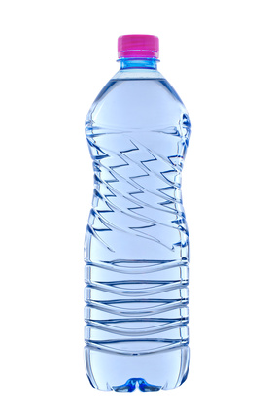
Prenons quelques exemples.
La capacité d’une bouteille d’eau, c’est le volume d’eau qu’on peut mettre à l’intérieur.

Slide 4
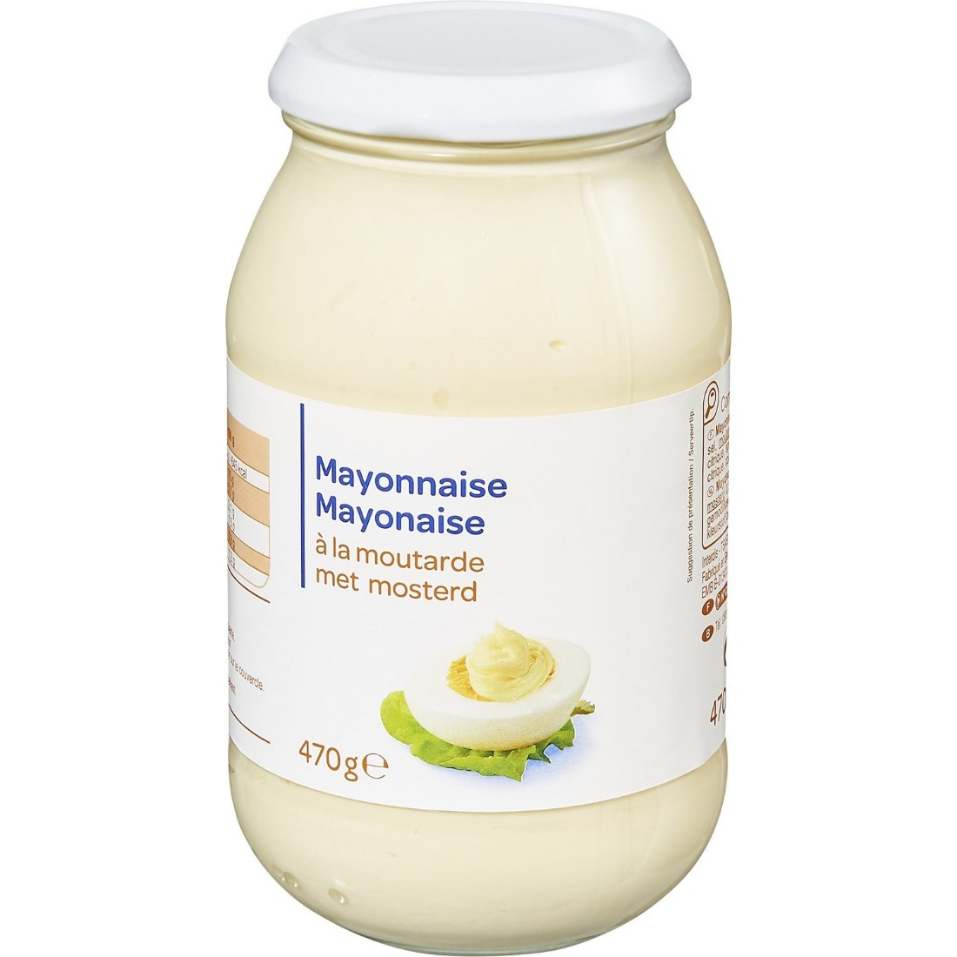
Prenons quelques exemples.
La capacité d’un pot de mayonnaise, c’est le volume de mayonnaise qu’on peut mettre à l’intérieur.

Slide 5
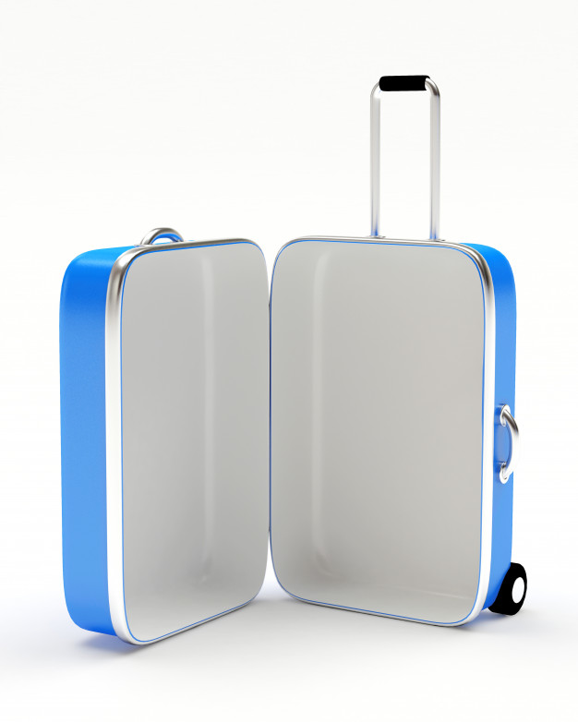
Prenons quelques exemples.
La capacité d’une valise, c’est le volume d’affaires qu’on peut mettre à l’intérieur.

Slide 6
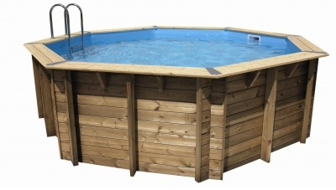
Prenons quelques exemples.
La capacité d’une piscine, c’est le volume d’eau qu’on doit mettre pour la remplir.

Slide 7
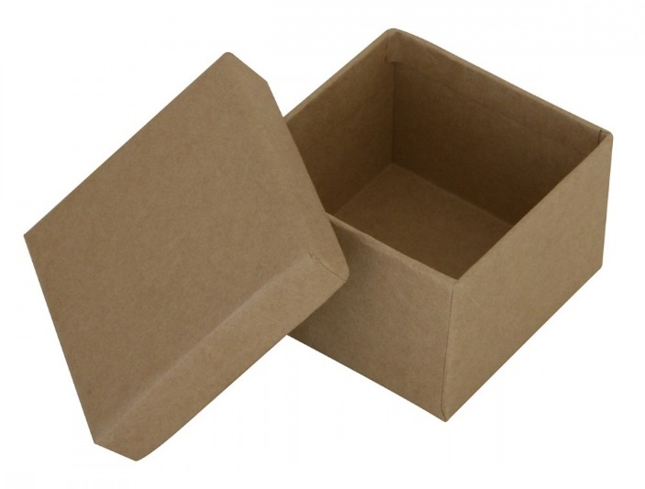
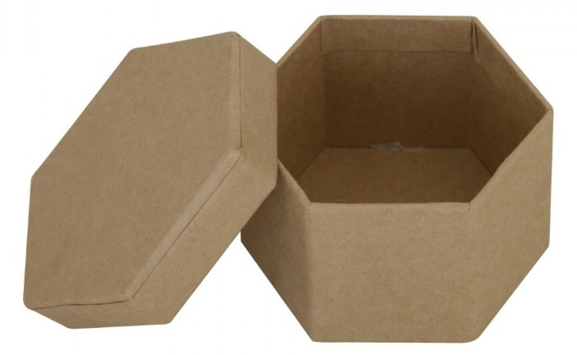
Aujourd’hui, nous allons nous amuser à comparer la capacité d’objets !
Mais comparer la capacité d’objets est difficile, surtout quand ils n’ont pas la même forme.
?
Laquelle des deux boites peut contenir le plus grand volume ?
Impossible à dire comme ça...

Slide 8
Aujourd’hui, nous allons nous amuser à comparer la capacité d’objets !
Des idées ?
Alors comment allons-nous faire ?

Slide 9
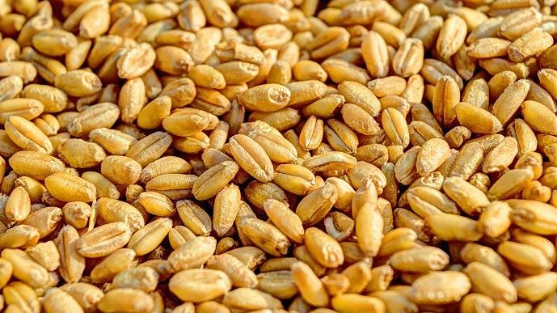
Aujourd’hui, nous allons nous amuser à comparer la capacité d’objets !
Des idées ?
Alors comment allons-nous faire ?
Nous allons devoir utiliser un contenu, c’est-à-dire
quelque chose qui nous servira à remplir les objets, afin de
comparer leur volume.

Slide 10
À l’aide du contenu et des objets, vous allez donc pouvoir réaliser cette fiche d’activité.
Au travail !

Slide 11
Voyons ce que vous avez trouvé.
<
>
<
>
>
<
>
<

Slide 12
Voyons ce que vous avez trouvé.
C
D
E
B
I
A
F
G
H
J

Slide 13
En résumé...
- La capacité d’un objet, c’est la place qu’il occupe dans l’espace. On parle aussi de contenance ou de volume.
- Pour comparer la capacité d’objets, je peux utiliser un contenu (de l’eau, de la farine, du sable…) et le transvaser dans les différents contenants.

Slide 14
La prochaine fois, nous mesurerons la capacité de différents contenants en utilisant une unité de mesure.

